Slide 1
Программа исследования сложных систем
дтн, профессор
Силантьев Альберт Юрьевич
май 2022
Структурный анализ
Notes:
Этот шаблон можно использовать как начальный файл для предоставления обновлений вех проекта.
Разделы
Для добавления разделов щелкните слайд правой кнопкой мыши. Разделы позволяют упорядочить слайды и организовать совместную работу нескольких авторов.
Заметки
Используйте раздел заметок для размещения заметок докладчика или дополнительных сведений для аудитории. Во время воспроизведения презентации эти заметки отображаются в представлении презентации.
Обращайте внимание на размер шрифта (важно обеспечить различимость при ослабленном зрении, видеосъемке и чтении с экрана)
Сочетаемые цвета
Обратите особое внимание на графики, диаграммы и надписи.
Учтите, что печать будет выполняться в черно-белом режиме или в оттенках серого. Выполните пробную печать, чтобы убедиться в сохранении разницы между цветами при печати в черно-белом режиме или в оттенках серого.
Диаграммы, таблицы и графики
Не усложняйте восприятие: по возможности используйте согласованные, простые стили и цвета.
Снабдите все диаграммы и таблицы подписями.

Slide 2
Программа исследования сложных систем
  Фундаментальные законы
  Социальные
  системы
Общее для всех Сложных Систем:
аксиомы (принципы)
множественные процессы (причинно-следственные связи)
структуры (эффекты)
  Искусственный интеллект
Notes:
* Если какая-либо из этих проблем вызывает отставание от расписания или требует дальнейшего обсуждения, включите подробности в следующий слайд.

Slide 3
Логика системного похода
  Аксиомы ограничивают многообразие всех смыслов
  Процессы рождают локальные структуры
  Структуры определяют иерархии понятий и смыслы
Notes:
* Если какая-либо из этих проблем вызывает отставание от расписания или требует дальнейшего обсуждения, включите подробности в следующий слайд.

Slide 4
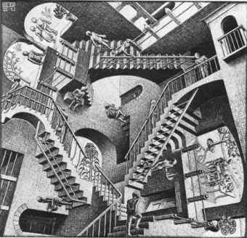
Аксиомы - Принципы
Дуальность
Все понятия определяются парно,
как дополняющие друг друга сущности
Относительность
Измерение (суть) системных понятий зависит от точки зрения (субъекта ) и инструмента (процесса измерения)
Финитность
Все измерения системных понятий конечны,
есть минимальный и максимальный кванты
4

Slide 5

Дуальность
Дуальность → эквивалентность материального и ментального
Дуальность → эквивалентность верификации и валидации
5

Slide 6
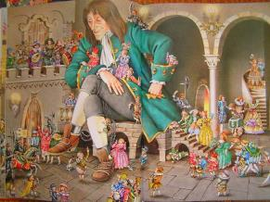

Относительность
Все относительно:
большое\маленькое
кислое\сладкое
длительное\краткое
Все требует:
верификации
(через статистику, множественность)
валидации
(через условную вероятность, согласование)
Какой из треугольников больше в метрике Колмогорова c a=-1?
6

Slide 7
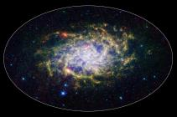
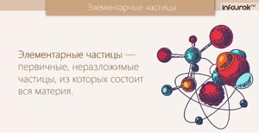
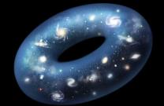
Финитность
Все измеримое конечно
Все когда-нибудь началось
Все когда-нибудь закончится
7

Slide 8
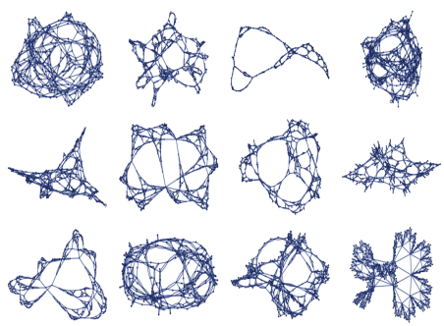
Структуры
Стивен Вольфрам, проект The Wolfram Physics Project
Смысл и зависимость системных понятий определяются структурами
Анализ динамики структур
является важнейшей задачей
исследования сложных систем
8

Slide 9
Логика прикладных решений
  Аксиомы - фиксированы
  Процессы – описываются как операции над структурами и их состояниями
  Результаты - синтезируются по состоянию структур
Notes:
* Если какая-либо из этих проблем вызывает отставание от расписания или требует дальнейшего обсуждения, включите подробности в следующий слайд.

Slide 10
Теория социальных организмов
Notes:
* Если какая-либо из этих проблем вызывает отставание от расписания или требует дальнейшего обсуждения, включите подробности в следующий слайд.

Slide 11
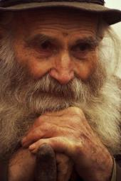
Содержание дисциплины СЭС
Р1. Теория социальных систем
Т1. Качественная теория социальных организмов
Т2. Социальные законы
Т3. Структурные законы сложных систем
Р2. Моделирование развития социальных систем
Т4. Ресурсные деревья
Т5. Цивилизации и мировые ментально - экономические группы
Т6. Взаимодействие и противостояние ментально-экономических групп
Т7. Эволюционная и кризисная модели мирового развития
Т10. Россия в мировой модели развития

Slide 12
Литература
1. Силантьев А.Ю. Социальные законы и мировая модель развития М.: АНО ЦСОиП, 2019. - 248 с.
2. Силантьев А.Ю. Социально-экономическая политика 2024. М.: АНО ЦСОиП, 2020. - 72с.
3. Фомин А.Н. и др. «Научно-методические основы стратегического планирования комплексной безопасности ТЭК». - 533 с. (в печати).
Notes:
* Если какая-либо из этих проблем вызывает отставание от расписания или требует дальнейшего обсуждения, включите подробности в следующий слайд.

Slide 13
Основные понятия и результаты теории СЭС
Социальные организмы и социальные ресурсы
Социальное пространство, состояния и переходы
Закон убывающей эффективности
Структуры, социальные энергии и квантование
Законы трансформации социальных ресурсов
Матрица социальных ценностей
Модели мирового развития
Модели структурных переходов
Структурный кризис либерально-финансовой экономической модели
Западный переход к технологическому капитализму
Модель развития России 2024
Модель системных рисков для развития ТЭК
Модель семьи

Slide 14
Объект исследований
  Носители жизни и разума - социальные организмы
def. Социальный организм (СО) это
сложная социально-экономическая система,
состоящая из более мелких взаимодействующих социальных организмов,
способная к воспроизводству и развитию
def. Простейший (атомарный) социальный организм – семья (человек)
Notes:
* Если какая-либо из этих проблем вызывает отставание от расписания или требует дальнейшего обсуждения, включите подробности в следующий слайд.

Slide 15


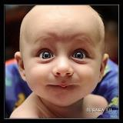
Социальные организмы (СО). Примеры
Цивилизации
Государство
Сообщество бизнес-групп
Отдельный бизнес
Предприятие
Проект
Семья
Личность
Как описать социальный организм?
Существуют ли социальные законы?

Slide 16
Социальное пространство
ИЕРАРХИИ
Власть
УСЛОВНАЯ
ИНФОРМАЦИЯ
Капитал
орга88низм
власть
менталитет
народ
капитал
Менталитет
Народ
РЕСУРСЫ, $R^{2N}$
организм
власть
менталитет
народ
капитал
организм
власть
менталитет
народ
капитал
организм
власть
менталитет
народ
капитал
организм
власть
менталитет
народ
капитал
организм
власть
менталитет
народ
капитал
организм
власть
менталитет
народ
капитал

Slide 17
Социальные ресурсы
Социальные ресурсы (СР)
def. СР – то, что критично для СО, чего не хватает (значимо) для всех СО
СР существуют, измеримы, относительны, конечны
Человек – источник и носитель СР
Власть
Право
Управление
Капитал
Менталитет
Стоимость
Товарно-денежные отношения
Социальные соглашения
Воспитание и обучение
Народ
Люди
Групповые отношения
def. Социальные ресурсы определяют состояние социальных организмов.
Суть развития организмов – изменение состава и активности основных ресурсов.

Slide 18
Состояния ресурса
Активность
Холерик
Нецелевой
Сангвиник
Целевой
Флегматик
Целевой
Меланхолик
Нецелевой
Активный
Активный
Пассивный
Пассивный
Свойства ресурсов
активность
целенаправленность
Цель
Цель - это ментальная активность
  Дискретное Фазовое Пространство

Slide 19
Состояния социальных систем
Состояние социума определяется состоянием социальных групп (ресурсов)
В устойчивые исторические периоды каждая значимая группа имеет один выраженный психотип поведения.
В устойчивые исторические периоды две значимые группы не могут иметь одинаковый психотип поведения.
Отображение однозначно !!!
С
В
ВКНМ - СХМФ
Х
Ф
К
М
М
Н
ВКНМ – ХХМФ

Slide 20
Вероятность социальных переходов
Расчеты смотрим в книге стр. 23-29
Вероятности парных переходов. Кто из пары инициатор?
Расчеты при 70% концентрации ресурсов в руках элит.
Тип перехода | Вероятность перехода
СХ (СФ, ХМ, ФМ) | р(С→Х\СХ) = 0,84; р(Х→С\СХ) = 0,16
СМ | р(С→М\СМ) = 0,97; р(М→С\СМ) = 0,03
ХФ | р(Х→Ф\ХФ) = 0,5; р(Ф→Х\ХФ) = 0,5
Кто активней, тот и совершает переход
Вероятности парных переходов. Кто из групп инициатор?
Россия 1990-ых.
Расчеты при 70% концентрации ресурсов в руках элит и диффузном характере перехода.
Тип перехода | Вероятность перехода
СХ (В-К) | р(СХ\pс,pх,pф,pм)=0,355
СФ (В-М) | р(СФ\pс,pх,pф,pм)=0,304
ХМ (К-Н) | р(XM\pс,pх,pф,pм)=0,087
ФМ (М-Н) | р(ФМ\pс,pх,pф,pм)=0,044
СМ (В-Н) | р(СМ\pс,pх,pф,pм)=0,160
ХФ (К-М) | р(ХФ\pс,pх,pф,pм)=0,050
В России 1990-ых наиболее вероятны были переходы власти к капиталу или новым идеологам

Slide 21
Структурные законы сложных систем

Slide 22
Социальное пространство
ИЕРАРХИИ
Власть
УСЛОВНАЯ
ИНФОРМАЦИЯ
Капитал
орга88низм
власть
менталитет
народ
капитал
Менталитет
Народ
РЕСУРСЫ, $R^{2N}$
организм
власть
менталитет
народ
капитал
организм
власть
менталитет
народ
капитал
организм
власть
менталитет
народ
капитал
организм
власть
менталитет
народ
капитал
организм
власть
менталитет
народ
капитал
организм
власть
менталитет
народ
капитал

Slide 23
Энергия
Социальная энергия (СЭ)
def. СЭ – относительная мера активностей и изменений в СО
def. Полная СЭ – интегральная мера активности ресурса
Энергия неструктурированного ресурса
R - ресурс, R0 – квант ресурса,
E – энергия, N0 – число квантов
Точка нулевой эффективности
Финитность
Относительность
Закон убывающей эффективности – эффективность использования неструктурированных ресурсов убывает с ростом объема ресурса

Slide 24
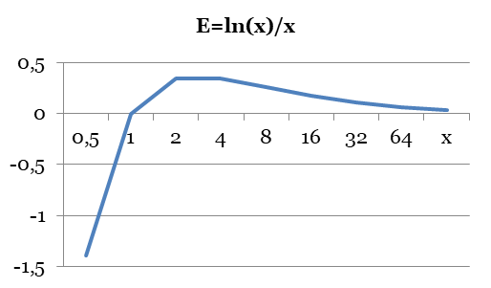
Структуры и энергии
Структура – полезная условная информация, повышающая энергию (возможности) системы
Энергия структурированного ресурса
N0 – полное число квантов, N - число частей
Структурированная активная энергия пропорциональна количеству ресурса

Slide 25
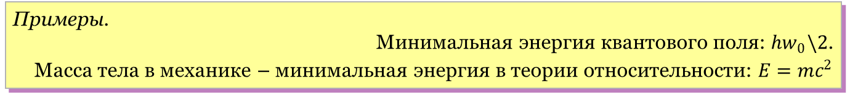
Социальная энергия
Социальная энергия состоит из двух частей:
активной (реализованной, EA) и пассивной (потенциальной, EC)
Полная энергия равна сумме энергии базовых элементов (EC0) и
максимально возможной для всех структур активной энергии (ЕAmax)
Примеры.
Минимальная энергия квантового поля: ${hw}_{0}\backslash 2$.
Масса тела в механике – минимальная энергия в теории относительности: $E=mc^{2}$

Slide 26
Закон сохранения энергии
Полная энергия замкнутой системы (структуры) сохраняется
Неструктурированные системы
Структурированные системы
Здесь P, P0 ,С, С0, R, R0 , M, M0 – народ, капитал, власть, менталитет и их кванты, EP, EC, ER, EM , aP, aC, aR, aM – соответствующие полные энергии и ценности, - структурный коэффициент.
Полная энергия равна нулю. Социальные энергии рождаются парами

Slide 27
Значимость и ценность
Дополнительность значимости и ценности для свободного ресурса
В равновесных системах чем больше значимость, тем меньше ценность
Z – значимость, - ценность ресурса .
def. Значимость - производящая способность, мера реальной эффективности ресурса
def. Ценность – согласованная важность, обменный коэффициент.

Slide 28
Матрица ценностей

Slide 29
Матрица ценностей
Векторная форма преобразования энергий
Если базис состояний ортогонален и нормирован, то систему можно свести к специальной унитарной группе SU(3)
Aij – матрица ценностей:
- набор парных отношений ценностей, определяющий их приоритет в социальных процессах
матрица нормированных коэффициентов эластичности в законах взаимодействия ресурсов
полностью определяет состояние системы
Здесь S=(E_{P},E_{C},E_{R},E_{M}) – вектор состояний, - базовая матрица преобразований энергий.
Замечание. Закон сохранения энергии – det Aij = 0

Slide 30
Структуры и иерархии

Slide 31
Ресурсные деревья
Энергия дерева
два уровня, заселенность N0,N1 , локальная связь
Нормальное распределение
,
где - число квантования между уровнями.
При
Полная энергия ресурса ~ числу первичных элементов

Slide 32
Ресурсные деревья
Энергия дерева
n+1 структурно однородных уровня, заселенность Ni , положительная связь
Максимизация энергии
Объединение усилий, но элементы на уровне гомеостаза
Распределение Бозе
,
где - число квантования между уровнями.
При :
Полная энергия = разности числа первичных и конечных элементов

Slide 33
Ресурсные деревья
Энергия дерева
n+1 структурно однородных уровня, заселенность Ni , отрицательная связь
Распределение Ферми
,
где - число квантования между уровнями.
При :
Конфликт интересов, но запас структурной устойчивости
Полная энергия ресурса ~ числу первичных элементов

Slide 34
Групповое поведение агентов
Бозонное поведение – одинаковые агенты стремятся объединиться. Объединение снижает затраты для достижения результата.
В социальном аспекте это коллективное, общинное, согласованное поведение. Основной психотип – меланхолики. Численность групп велика.
Фермионное поведение – одинаковые агенты стремятся вытеснить друг друга. В системе происходит борьба за ресурсы и борьба целей.
В общественной среде это ярко выраженное индивидуальное поведение. Основной психотип – сангвиник. Численность групп мала или их нет.
Какой характер поведения у холериков и флегматиков ?

Slide 35
Квантование социальных структур

Slide 36
Уравнение социальных состояний
Стохастическое уравнение социальных состояний в ресурсном виде
Здесь t – время, - вектор в пространстве социальных состояний,
- плотность состояний, - частотная, потоковая и тензорная
характеристики (социальные законы), - функция источников
Замечание. При свертках из УСС получаются частные социальные законы

Slide 37
Уравнение социальных состояний
Стохастическое уравнение социальных состояний в структурном виде
где - плотность распределения объектов уровня i по размеру,
n – численность объектов предыдущего уровня (размер) ,
- диффузия объектов по размеру, отражающая законы роста объектов
Нормировки:
Энергия иерархического уровня:
При
Замечание. В жестких структурах энергии иерархических уровней квантованы

Slide 38
Структурная динамика

Slide 39
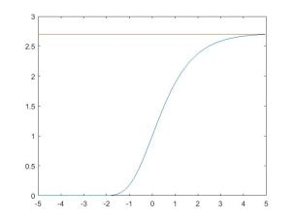
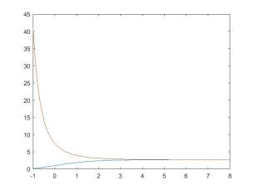
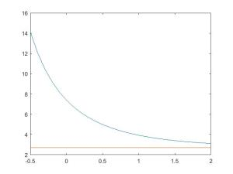
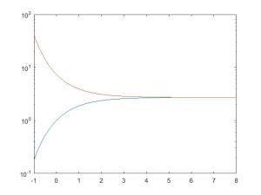








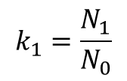



Локальная динамика иерархий
Локальное структурирование имеет устойчивое ненулевое решение
«Кривая Ферхюльста»
Воронка структурной устойчивости
$$c=i2mπ$$
$$k_{1}$$
$\frac{dN_{1}}{dt}=$ $N_{1}$- $N_{1}$ln($\frac{N_{1}}{N_{0}}$)
$$k_{1}$$
$$k_{1}=\frac{N_{1}}{N_{0}}$$
t
t
$\frac{dln(k_{1})}{dt}=$ 1- ln($k_{1}$)
$$c=i(2m+1)π$$
$$k_{1}=exp⁡(1−\exp\left(−t+c\right))$$
$$k_{1}$$
$$k_{1}$$
$$N_{1},N_{2}$$
- заселенность уровней
-число квантования между уровнями
$$k_{1}$$
t
t

Slide 40
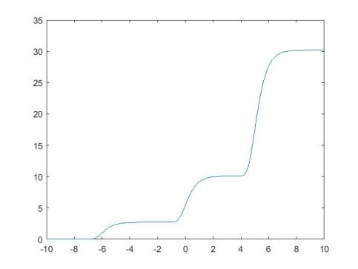

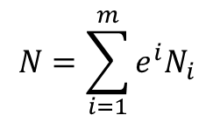



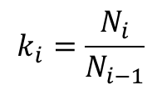

Каскадная динамика иерархий
$$N=\sum_{i=1}^{m}{{e^{i}N}_{i}}$$
Глобальное структурирование (с локальной оптимизацией)
происходит каскадом
$\frac{dN_{i}}{w_{i}dt}=$ $N_{i}$- $N_{i}$ln($\frac{N_{i}}{N_{i−1}}$)
$$k_{i}=\frac{N_{i}}{N_{i−1}}$$
N
$\frac{dln(k_{i})}{w_{i}dt}=$ 1- ln($k_{i}$)
$$k_{i}=exp⁡(1−\exp\left(−w_{i}t+c_{i}\right))$$
$$N_{1},N_{2}$$
- заселенность уровней
- число квантования между уровнями
- полное число элементов
$$k_{i}$$
t
N

Slide 41
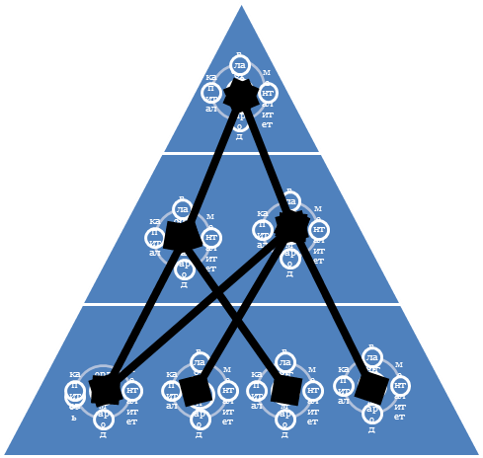
Этапы эволюции сложных систем
Локальное структурирование (по иерархиям) – «дерево»

Slide 42
Этапы эволюции сложных систем
Отображение (смена состояний внутри иерархий) – «волчок»
Замечание. Физический маятник (гироскоп) имеет дискретное число состояний.

Slide 43
Этапы эволюции сложных систем
Глобальное структурирование (максимизация иерархий) – «нить»

Slide 44
Этапы эволюции сложных систем
Структурная неустойчивость (гомеостаз) – «разрушение»

Slide 45
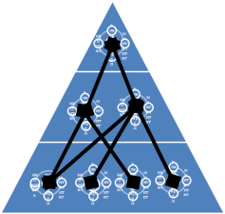

Частные модели сложных систем
Время, слои
Стивен Вольфрам,
The Wolfram
Physics Project
Физические системы
Искусственный интеллект

Slide 46
Прикладные задачи

Slide 47
Дерево народов
Ветви Адама и Евы
Дерево Адама (гаплогруппы Y-ДНК человека)
 | Y-хромосомный Адам
|
 | A |  |  | BT
|
 |  |  | B |  |  | CT
|
 |  |  |  |  | DE |  |  |  | CF
| |  |  |  |  |  |  |  |  |  | |
 |  |  |  | D |  | E |  |  |  | C |  | F
 |  |  |  |  |  |  |  | |
 |  |  |  |  |  |  |  |  | G |  | IJK |  | H
 |  |  |  |  |  |  | |
 |  |  |  |  |  |  | IJ | K
 |  |  |  | | |  |  |  |  |  | |
 |  |  |  |  | I |  | J |  |  |  |  | L |  |  | MNOPS |  | T
 |  |  | | |  |  |  | | |  |  |  | |
 |  |  |  | I1 | I2 |  |  | J1 | J2 |  |  |  | M |  |  | NOP |  | S
 |  |  |  |  |  |  |  |  |  |  |  |  |  | |
 |  |  |  |  |  |  |  |  |  |  |  |  | NO |  |  | P
 |  |  |  |  |  |  |  |  |  |  |  | | |  |  | |
 |  |  |  |  |  |  |  |  |  |  | N |  | O |  |  |  | Q | R
 |  |  |  |  |  |  |  |  |  |  |  |  |  |  |  |  | |
 |  |  |  |  |  |  |  |  |  |  |  |  |  |  |  |  |  | R1 |  | R2
 |  |  |  |  |  |  |  |  |  |  |  |  |  |  |  | |
 |  |  |  |  |  |  |  |  |  |  |  |  |  |  |  | R1a |  |  | R1b
Дерево Евы (гаплогруппы мтДНК человека)
 | Митохондриальная Ева
 | |
 | L0 |  |  | L1 |  |  | L2 |  |  | L3 |  |  |  | L4 |  |  | L5 |  |  | L6 |  |  | L7
 |  |  |  |  |  |  |  |  |  | |
 |  |  |  |  | M |  |  |  |  |  |  |  |  |  |  | N
 |  |  |  |  | | |  |  |  |  |  |  |  |  |  |  | |
 |  | CZ |  | D | E | G | Q |  |  |  |  | R |  |  |  | A | S | X | Y |  |  | N1 |  | N2
 |  | | |  |  |  |  |  |  |  |  |  | | |  |  |  |  |  |  |  |  |  | | |  | |
 |  | C | Z |  |  |  |  | B | F | R0 |  |  | pre-JT |  | P |  | UK |  |  |  | I | N1a |  | W
 |  |  |  |  |  |  |  |  |  | | |  |  | | |  |  |  | |
 |  |  |  |  |  |  |  |  |  | HV |  |  | JT |  |  |  | U | K
 |  |  |  |  |  |  |  |  |  | | |  |  | |
 |  |  |  |  |  |  |  |  |  | H | V |  | J | T
Сообщество генетиков
«Y Chromosome Consortium», 2012
47
Notes:
47

Slide 48
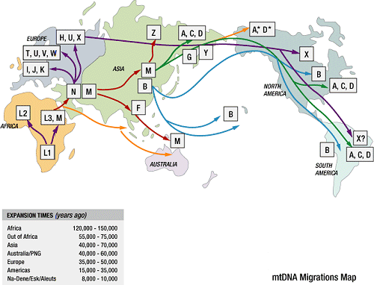
Дерево народов
Карта миграции человечества
восстановленна по митохондриальным (мтДНК) гаплогуппам
48
Notes:
48

Slide 49
Дерево религий
Примордиальная традиция
(Р.Генон, единство мира материального и духовного)
Креационизм
(бог и мир разделены)
Монифестационизм
(бог и мир едины)
Монотеизм
Политеизм
Зороастризм и иудаизм
Ведизм
Буддизм
Даосизм
Христиане
Мусульмане
Брахманизм
Хинаяна
Синтоизм
Православие
Шииты
Вишноизм
Махаяна
Католики
Зейдиты
Шиваизм
Ламаизм
Протестанты
Друзы
Шахтизм
Дзен-буддизм
Сунниты
Греческий
пантеон
Египетский
пантеон
Ваххабиты

Slide 50
Дерево власти
Историческое дерево
Цивилизации
Царства и династии
Правители
50
Notes:
50

Slide 51
Дерево власти
В качестве исходных данных имеем сроки властвования правителей:
Н.В. Сычев Книга династий, М.: АСТ: Восток – Запад, 2006, 959 с.
Правители (10157 чел)
Аппроксимация распределением Пуассона
(a*x**k/k!*exp(-x))
Результат: k=0, xхар=18 лет Событий нет.
Древний Мир |  |  |  |  |  |  |  |  | Европа
Древний Египет | Месопотамия | Ассирия | Хетты и хурриты | Иудея | Израиль | Элам | Древняя Греция | Древний Рим | Византия | Русь
40 | 55 | 39 | 30 | 18 | 20 | 8 | 42 | 36 | 13 | 17
50 | 36 | 16 | 30 | 40 | 23 | 24 | 35 | 43 | 42 | 20
10 | 24 | 23 | 30 | 21 | 11 | 20 | 37 | 32 | 7 | 33
50 | 6 | 11 | 30 | 5 | 19 | 20 | 29 | 25 | 17 | 33
30 | 6 | 38 | 30 | 39 | 6 | 25 | 44 | 37 | 15 | 12
40 | 18 | 9 | 30 | 14 | 27 | 20 | 60 | 44 | 4 | 27
50 | 47 | 31 | 10 | 51 | 16 | 25 | 40 | 25 | 27 | 8
5 | 8 | 24 | 20 | 15 | 15 | 25 | 37 | 5 | 9 | 35
50 | 8 | 13 | 5 | 16 | 40 | 25 | 40 | 41 | 38 | 1
8 | 24 | 12 | 25 | 28 | 9 | 20 | 30 | 23 | 21 | 2
7 | 32 | 20 | 10 | 54 | 4 | 30 | 10 | 4 | 13 | 1
20 | 9 | 20 | 10 | 30 | 8 | 28 | 21 | 13 | 4 | 35
45 | 20 | 5 | 10 | 10 |  | 25 | 50 | 14 | 20 | 13
39 | 18 | 6 | 10 | 10 |  | 15 | 14 | 10 | 31 | 1
9 | 10 | 8 | 20 | 6 |  | 30 | 15 | 15 | 27 | 4
38 | 27 | 7 | 20 | 18 |  | 8 | 9 | 19 | 17 | 3
48 | 21 | 9 | 20 | 8 |  | 35 | 61 | 21 | 10 | 1

Slide 52
Дерево власти
Аппроксимация распределением Пуассона
(a*x**k/k!*exp(-x))
Результат: k=1, xср=144 лет
Есть отдельные события – 1.
144= 12*12=8*18
Династии (1007)
Невязки

Slide 53
Дерево власти
Аппроксимация распределением Пуассона
(a*x**k/k!*exp(-x))
Результат: k=12, xср=1678 лет
12 событий по 140 лет.
144*12=1728
Цивилизации (38)

Slide 54
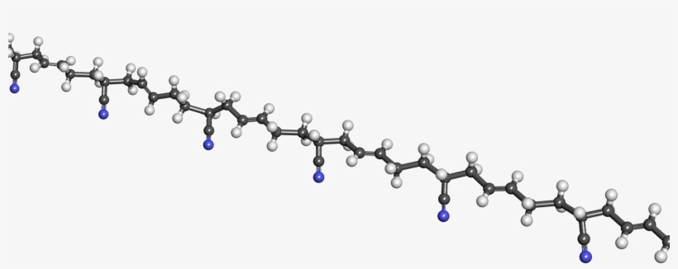
Подводные лодки
Использование длинных полимеров позволило увеличить скорость подводных лодок больше чем в 2 раза.

Slide 55
Социальные законы
Социальные законы
Социальные ресурсы взаимодействуют и взаимно превращаются
Прямые
RR: Власть (R) создает власть. Право власти (L) реализуется через управление (G), управление стремится расширить право на власть.
СС: Капитал (C) создает капитал. За деньги (Mo) производят товары (Co), товары обменивают на деньги.
PP: Народ (P) создает народ. Люди (H) действуют в группах (A), группы (активности) образуются из людей.
MM: Менталитет (M) создает менталитет. Технологии (T) определяют воспитание (E), обучение и воспитание тиражируют социальные технологии.
Власть
RR, CC, PP, ММ - основные
CR, RM, MP, PC – сильные
CM, PR - слабые
Капитал
Менталитет
Парные
Народ
CR: Капитал дает власть (мотивация), власть - капитал (налоги).
MR: Менталитет создает власть (авторитет), власть - менталитет (идеология).
PR: Народ - источник власти (выборы), власть - потребитель народа (война).
CM: Менталитет - источник капитала (технологии), капитал - менталитета (субкультура).
MP: Менталитет создает народ (семья), народ создает менталитет (традиции).
PC: Народ источник капитала (производство), капитал источник народа (рынок труда).

Slide 56
Закон капитал-менталитет
Пример. Статус магистрантов
Проведены опросы студентов (1,2 курсы, вып.) по удовлетворенности доходами и удовлетворенности самореализацией
Из ответов на анкеты построены усредненные показатели удовлетворенности доходами (S) и удовлетворенности самореализацией (R) со шкалой от -1 до 1
Искали:
Искали зависимость удовлетворенности самореализацией и доходами
Нашли:
Прямую (обратную линейную) зависимость между удовлетворенность доходом и удовлетворенностью самореализацией
Позже выяснилось, что траекторная картина имеет форму седла.
Замечание 1. Студенты слабо вовлечены в социальные процессы, связанные с властью и семьей.
Замечание 2. Кривая равновесия устойчива. Отклонение от кривой приводит к быстрому возврату (седло).

Slide 57
Вопросы
Notes:
* Если какая-либо из этих проблем вызывает отставание от расписания или требует дальнейшего обсуждения, включите подробности в следующий слайд.

Slide 58
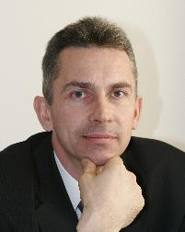
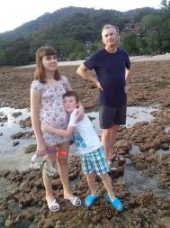
Силантьев Альберт Юрьевич
ФМШ18 (Колмогоров А.Н.) 1975
МФТИ (Кудрявцев Н.Н.) 1977
ИПМех РАН (Райзер Ю.П., Суржиков С.Т.) 1983
50 ЦНИИ ВКС (Алексеев Э.В., Меньшиков В.А., Медведев А.А., Малков С.Ю., Ковалев В.И.) 1989
ИАА УДП РФ, ИСПИ РАН 2000 (Осипов Г.В., Чернавский Д.С., Бурков В.Н., Новиков Д.А.)
Академия IBS (МФТИ, МИСиС, ВШЭ) 2006
Компании IBS, Huawei 2002,2018
Член научных сообществ:
Академии Военных Наук РФ
Академии Естественных Наук РФ
Международной Академии Энерго-информационных Наук

Slide 59
Социальные организмы
Социальные организмы
Определяющие факторы
Характерное время,
лет
Характерная численность,
человек
Человечество
Генетические
Биосферные
Географические
20000 - 40000
10¹⁰
Цивилизации
Географические
Традиции
Генетические
2000 – 8000
10⁹
Этносы
Традиции
Конфессиональные
Географические
500 – 1200
10⁸
Субэтносы
Конфессиональные
Родовые
Традиции
150 – 300
10⁶
Конвиксии
Родовые
Групповые
Конфессиональные
60 – 150
10⁴
Консорции
Групповые
Пассионарность
Родовые
10 – 20
10²
Персоналии
Пассионарность
Профессиональные
Групповые
50 – 80
1
Эпизоды
Профессиональные
Физиологические
Пассионарность
3 – 6
1
Циклы
Физиологические
Эмоциональные
Профессиональные
0,05 – 0,1
1
Поступки
Эмоциональные
Ситуационные
Физиологические
0,0002–0,0004
1

Slide 60
Модель социального развития
Кромальонский
человек
Суперэтносы
Субэтносы
Этносы
Конвиксии
Консорции
Эпизоды
или ,
где T – время жизни, N – число человек.
Процесс напоминает диффузию. Если предположить, что социальное развитие происходит в результате случайных (не направленных к конкретной цели) толчков (Гумилев), то развитие будет протекать именно таким образом.
Социальные законы существуют !!!

